Slide 1


UNIVERSIDADE ABERTA DO SUS
UNIVERSIDADE FEDERAL DE PELOTAS
Especialização em Saúde da Família
Modalidade a Distância
Turma nº 7
Trabalho de Conclusão de Curso
Melhoria da Atenção aos usuários com Hipertensão Arterial Sistêmica e/ou Diabetes Mellitus da ESF II, São Paulo das Missões/RS
Joyce Reyte Tomlinson
Analu Sparrenberger Manéa
Pelotas, 2015

Slide 2
INTRODUÇAO
A Hipertensão Arterial (HAS) e Diabetes Mellitus (DM) estão entre as primeiras causas relacionadas às doenças cardiovasculares e principalmente, pelos fatores de risco associados como obesidade, sedentarismo, hábitos alimentares não saudáveis e álcool (BRASIL, 2010). Sendo estes também os principais fatores de risco de nosso município, São Paulo das Missões, constituindo um dos principais problemas na atenção básica de saúde.

Slide 3
Caracterização do Município
Extensão territorial de 223,886 km², com uma população de 6.364 habitantes (IBGE, 2010);
Maioria da população reside na zona rural, com 4.165 habitantes, sendo a população residente urbana, 2.199 habitantes;
01 hospital geral (36 leitos);
02 UBS com 02 equipes da estratégia de saúde da família – ESF I (zona urbana) e ESF II (zona rural);

Slide 4
Caracterização da ubs
Equipe da ESF II, responsável por 2.200 usuários, atendendo a população da zona rural;
01 médica do Programa mais Médicos; 01 enfermeira e 01 técnica de enfermagem; 01 dentista ;
Em relação à HAS e ao DM, a estimativa do Caderno de Ações Programáticas do número de hipertensos na área é de 492, e 141 o número de diabéticos.
Temos cadastrados 290 (59%) pacientes hipertensos acompanhados e 38 (27%) diabéticos. Estes dados representam uma baixa cobertura se comparados à estimativa do CAP.

Slide 5
OBJETIVO GERAL
Melhorar a Atenção aos usuários com Hipertensão Arterial Sistêmica e/ou Diabetes Mellitus da área de cobertura da ESF II no Município de São Paulo das Missões – RS.

Slide 6
metodologia
Este projeto foi estruturado para ser desenvolvido no período de 16 semanas, com foco nos usuários hipertensos e diabéticos maiores de 20 anos residentes na área de abrangência da UBS;
Para elaboração do programa foram utilizado como referência os “Cadernos de Atenção Básica nº 36 e 37” instituído pelo Ministério da Saúde, no ano de 2013;
Ao longo destes quatro meses, as ações serão desenvolvidas com base em quatro eixos pedagógicos: (1) Organização e gestão do serviço, (2) Monitoramento e avaliação, (3) Engajamento público, (4) Qualificação da prática clínica.

Slide 7
Ações
Capacitação da equipe sobre o protocolo de HAS e DM;
Capacitação das agentes de saúde sobre a busca ativa dos pacientes;
Estabelecimento do papel de cada profissional na intervenção;
Cadastramento dos pacientes hipertensos e diabéticos de toda área de abrangência;
Atendimento clínico;
Busca dos pacientes hipertensos e diabéticos faltosos às consultas;

Slide 8
Contato com os líderes das comunidades;
Grupo de hipertensos e diabéticos;
Monitoramento da intervenção;
Planejamento das visitas domiciliares com ACS.

Slide 9
Logística
A equipe de saúde apoiou-se nos Protocolos de HAS e DM do Ministério da Saúde, de 2013 (Caderno 37 HAS e caderno 36 DM, 2013);
Utilizamos os prontuários clínico individual dos usuários portadores de HAS e/ou DM;
Trabalhou-se com a ficha espelho e planilha de coleta de dados disponibilizada pelo curso;
O atendimento clínico aos hipertensos e/ou diabéticos foi realizado pela médica e a enfermeira;
Foram feitas às capacitações da equipe na própria UBS, com 2 horas mensais ao final do expediente.

Slide 10
Resultados
A população da área de abrangência da ESF II é de 2.200 habitantes aproximadamente. Para essa população, estão cadastrados 290 usuários hipertensos e 38 usuários diabéticos (ambos os grupos com 20 anos ou mais). A intervenção objetivou a qualificação da Atenção à Saúde dos hipertensos e diabéticos, na ESF II, São Paulo das Missões/RS.

Slide 11
Objetivo 1 – Ampliar a cobertura do atendimento dos usuários hipertensos e diabéticos da área de abrangência.
Meta 1.1: Cadastrar 90% dos hipertensos da área de abrangência.
Mês 1= 67 (23,1%)
Mês 2= 125 (43,1%)
Mês 3= 187 (64,5%)

Slide 12
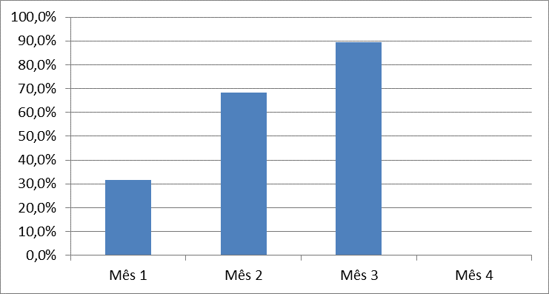
Meta 1.2: Cadastrar 90% dos diabéticos da área de abrangência.
Mês 1= 12 (31,6%)
Mês 2= 26 (68,4%)
Mês 3= 34 (89,5%)

Slide 13
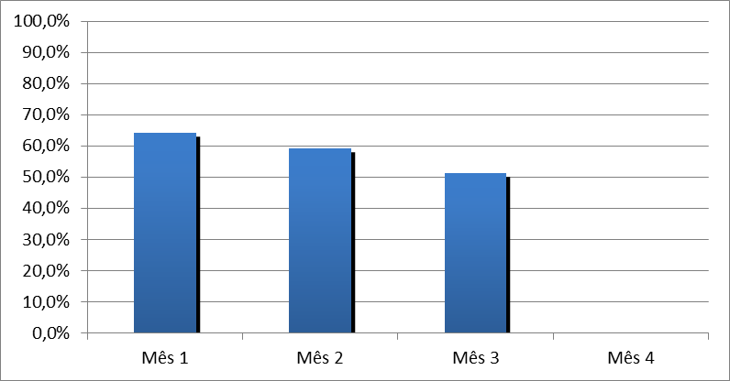
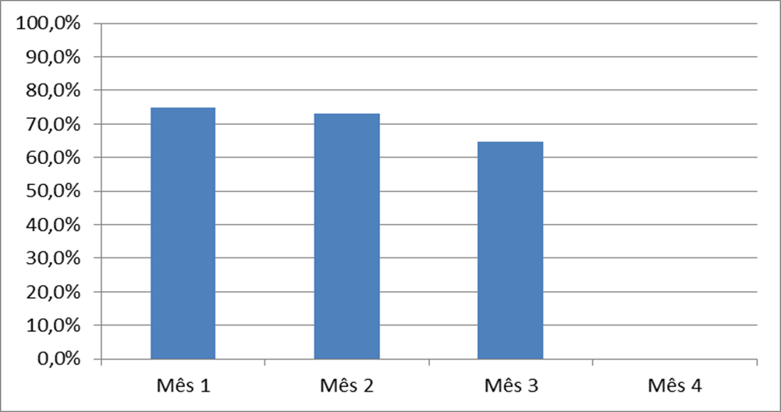
Objetivo 2 – Melhorar a qualidade na atenção aos usuários hipertensos e diabéticos.
Meta 2.1 e 2.2: Realizar exame clínico apropriado em 100% dos hipertensos e diabéticos.
Mês 1= 43 (64.2%)
Mês 2= 74 (59,2%)
Mês 3= 96 (51,3%)
Mês 1= 9 (75%)
Mês 2= 19 (73,1%)
Mês 3= 22 (64,7%)

Slide 14
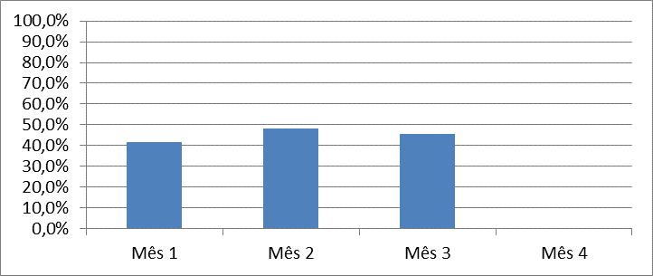
Meta 2.3: Garantir a 100% dos hipertensos a realização de exames complementares em dia de acordo com o protocolo.
Mês 1= 28 (41,8%)
Mês 2= 60 (48%)
Mês 3= 85 (45,5%)

Slide 15
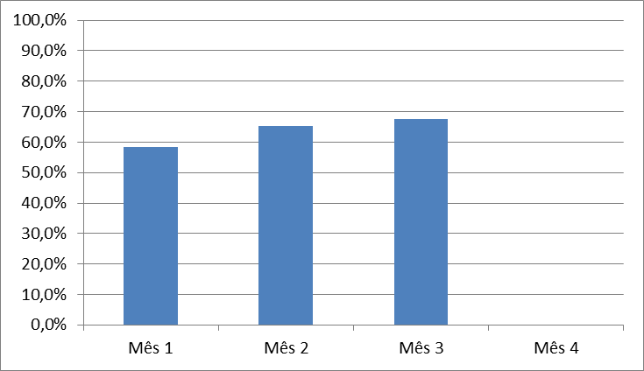
Meta 2.4: Garantir a 100% dos diabéticos a realização de exames complementares em dia de acordo com o protocolo.
Mês 1= 7 (58,3%)
Mês 2= 17 (65,4%)
Mês 3= 24 (67,6%)

Slide 16
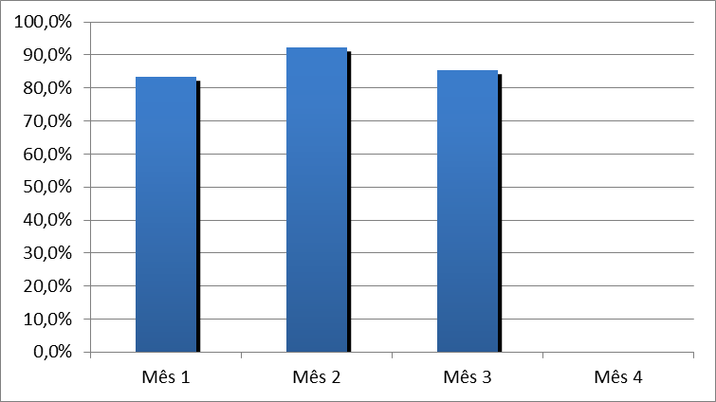
Meta 2.7 e 2.8: Realizar avaliação da necessidade de atendimento odontológico em 100% dos hipertensos e diabéticos.
Mês 1= 55 (82,1%)
Mês 2= 112 (89,6%)
Mês 3= 146 (78,1%)
Mês 1= 10 (83,3%)
Mês 2= 24 (92,3%)
Mês 3= 29 (85,3%)

Slide 17
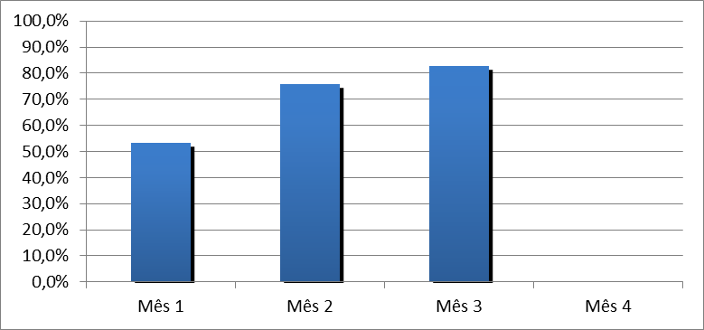
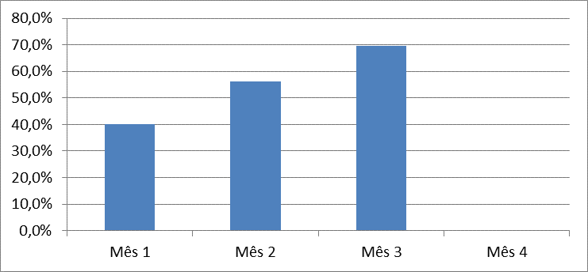
Objetivo 3 - Melhorar a adesão dos hipertensos e diabéticos ao Programa.
Meta 3.1 e 3.2: Buscar 100% dos hipertensos e diabéticos faltosos às consultas na unidade de saúde conforme a periodicidade recomendada.
Mês 1= 31 (53,4%)
Mês 2= 72 (75,8%)
Mês 3= 116 (82,9%)
Mês 1= 4 (40%)
Mês 2= 9 (56,3%)
Mês 3= 16 (69,6%)

Slide 18
Objetivo 4 - Melhorar o registro das informações na Unidade.
Meta 4.1 e 4.2: Manter ficha de acompanhamento de 100% dos hipertensos e/ou diabéticos cadastrados na unidade de saúde.
Conseguiu-se atualizar os registros do total (100%) de usuários hipertensos e diabéticos cadastrados, atingindo a meta proposta.

Slide 19
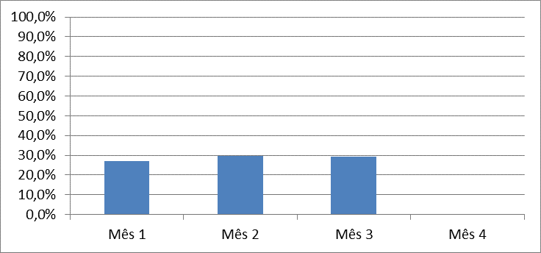
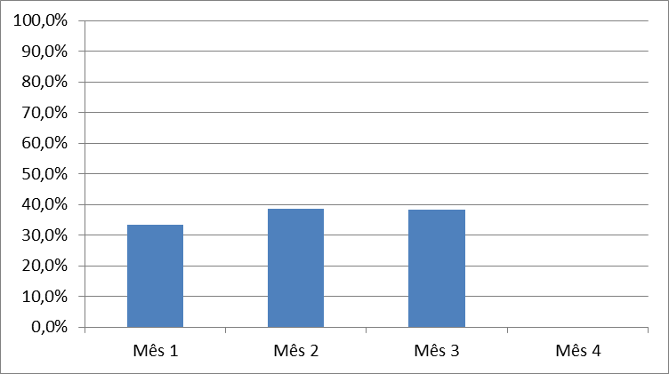
Objetivo 5 - Mapear hipertensos e diabéticos para avaliação de risco cardiovascular.
Meta 5.1 e 5.2: Realizar estratificação do risco cardiovascular em 100% dos hipertensos e diabéticos cadastrados na unidade de saúde.
Mês 1= 18 (26,9%)
Mês 2= 37 (29,6%)
Mês 3= 55 (29,4%)
Mês 1= 4 (33,3%)
Mês 2= 10 (38,5%)
Mês 3= 13 (38,2%)

Slide 20
Objetivo 6 – Promover a saúde de hipertensos e diabéticos.
Meta 6.1, 6.2, 6.3, 6.4, 6.5, 6.6: Garantir orientação nutricional sobre alimentação saudável a 100% dos hipertensos e diabéticos, garantir orientação sobre prática regular de atividade física, sobre os riscos do tabagismo e orientações sobre higiene bucal.
Com relação à proporção de hipertensos e diabéticos que receberam orientações em saúde, destacamos que atingimos as metas de 100% dos usuários portadores de HAS e/ou DM receberam as orientações necessárias ao longo dos três meses da intervenção.

Slide 21
IMPORTANCIA DA INTERVENÇAO PARA A EQUIPE, PARA O SERVICIO, E PARA
A COMUNIDADE
A intervenção, além de tornar-se parte da nossa rotina diária, foi um passo decisivo para nossa equipe trabalhar mais unida e com um mesmo pensamento.
Proporcionou a ampliação da cobertura da atenção aos usuários portadores de HAS e/ou DM da área de abrangência.

Slide 22
Favoreceu a realização de várias atividades de promoção da saúde para garantir a orientação aos pacientes sobre a importância da nutrição, exercícios físicos e higiene bucal.
Exigiu que a equipe se capacitasse para seguir as recomendações do Ministério da Saúde relativas ao rastreamento, diagnóstico, tratamento e monitoramento da Hipertensão e Diabetes.
Provocando tanto impacto que chegou formar parte de nosso trabalho diário, enfocando na importância do trabalho integrado dos profissionais da saúde, e incorporando-se também a todos os programas municipais que tenham como objetivo a mudança da qualidade de vida dos pacientes.

Slide 23
Reflexão crítica do processo de aprendizagem
Ao começar o curso de especialização pensei que não ia dar certo porque em nosso país o sistema de aprendizagem é muito diferente. Mas não foi assim, cada dia fui conhecendo mais o jeito de ensino a distância e foi uma nova experiência.
Ajudou a interagir com nossos orientadores e colegas de muita importância para alcançar os objetivos propostos pelo curso, e aumentar nossos conhecimentos sobre a pratica profissional.
Garantiu materiais de estudos ótimos.

Slide 24
REFERÊNCIAS
Brasil. Ministério da Saúde. Estratégias para o cuidado da pessoa com doença crônica: diabetes mellitus. Brasília: Ministério da Saúde, 2013.
Brasil. Ministério da Saúde. Estratégias para o cuidado da pessoa com doença crônica: hipertensão arterial sistêmica. Brasília: Ministério da Saúde, 2013.

Slide 25
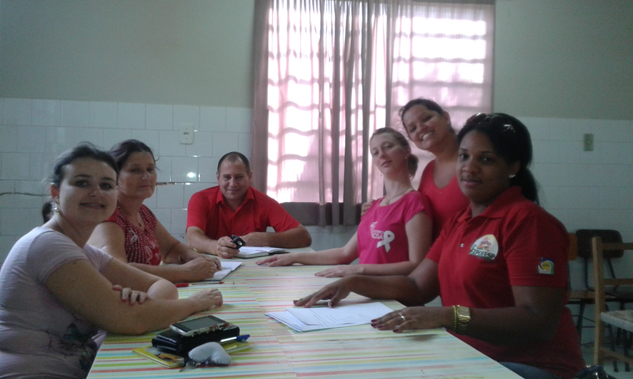
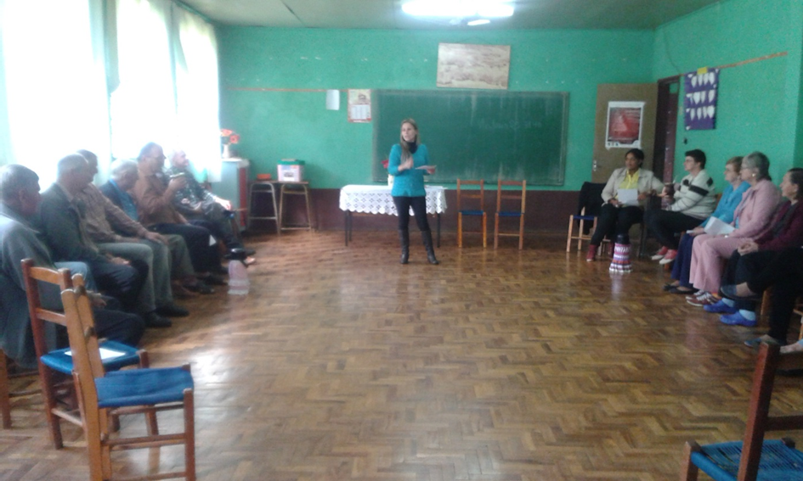
OBRIGADA

